Slide 1
PETLJE
Oktobar 6, 2022

Slide 2

For
Naredba for koristi se za iteriranje elemenata u nekom iterabilnom objektu (lista, tuple, string itd.).
Osnovna sintaksa for naredbe je:
Naredbe commands izvršavaju se jednom za svaki element iz niza list. Objekat iter je iterator koji pokazuje na elemente niza list. Za razliku od jezika C, C++ iter se ne briše nakon što for naredba završi.

Slide 3
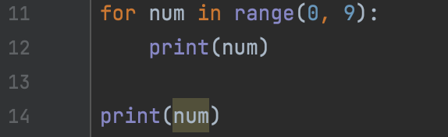
Primjer

Slide 4
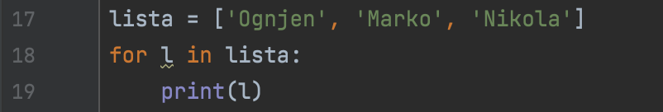
Primjer

Slide 5

Primjer

Slide 6
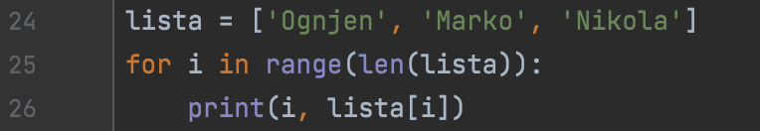
Primjer

Slide 7

While
Osnovne sintaksa naredbe while je: Naredbe commands izvršavaju se dokle god je uslov condition istinit.

Slide 8
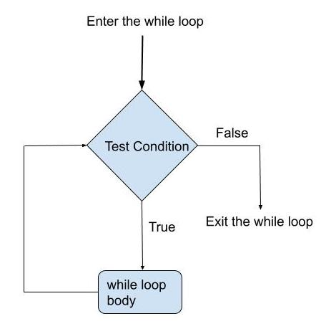
While

Slide 9
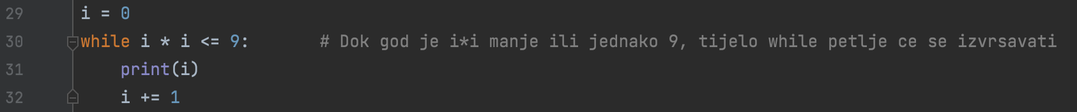
Primjer

Slide 10
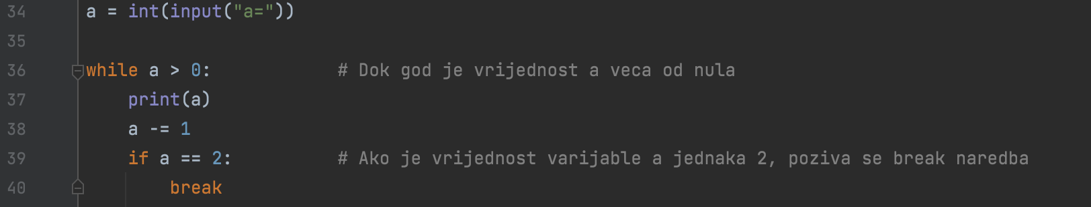
Break
Naredbom break se završava for ili while petlja.

Slide 11
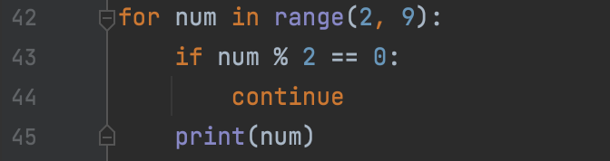
Continue
Naredbom continue se preskače izvršavnje sljedećih naredbi u tijelu for ili while naredbe.

Slide 12
Zadatak
Napisati program za ispisivanje prvih n prirodnih brojeva (n se unosi sa tastature).
Napisati program koji izračunava sumu svih parnih brojeva u opsegu od 0 do n (n se unosi sa tastature).
Napisati program koji kreira listu od 10 prirodnih brojeva i ispisuje samo parne brojeve toga niza.
Unesite n prirodnih brojeva, i smjestite ih u niz, a zatim pronađite i ispišite najveći broj među njima.
Napisati program za izračunavanje sume i proizvoda prvih n prirodnih brojeva. (n se unosi sa tastature) koristiti while petlju za implementaciju.

Slide 13
Zadatak
6. Napisati program za ispis prirodnih brojeva od k do n (k i n se unose sa tastature).
7. Napisati program za računanje proizvoda parnih brojeva od k do n (k i n se unose sa tastature).
8. Napisati program za računanje zbira prirodnih brojeva od 0 do n, pri čemu ako je suma datih brojeva veća od 50, potrebno je prekinuti izvršavanje.

